Slide 1

テーマ５ ＳＮＳで知り合った人
えすえぬえす し あ ひと
知らない人を
信用していませんか？
し
ひと
しん よう
出会
い系
岐阜県教育委員会 学校安全課

Slide 2



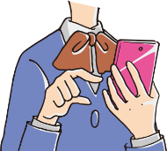
えすえぬえす
し
あ
ひと
①ＳＮＳで知り合った人と
えすえぬえす
し
あ
ひと
あ
こと
Ｅさんには、ＳＮＳで知り合った人がいます。会った事はありませんが、同じ年の女の子のようです。
おな
とし
おんな
こ
さい
○歳の
小学生です
しょうがくせい
す
アニメの〇〇好きなの？
色々話したいな！
いろいろはな
こんど
あ
今度、会って○○の
話ししようよ！
Ｅさん
はな
岐阜県教育委員会 学校安全課

Slide 3

えすえぬえす
し
あ
ひと
②ＳＮＳで知り合った人と
み
やさ
おんな
こ
プロフィールを見ると、優しそうな女の子です。
Ｅさんは、実際に会ってみることにしました。
じっさい
あ
はなし
あ
ひと
話の合う人だし、
信用していいよね
しんよう
あ
「会いたいです」
岐阜県教育委員会 学校安全課

Slide 4
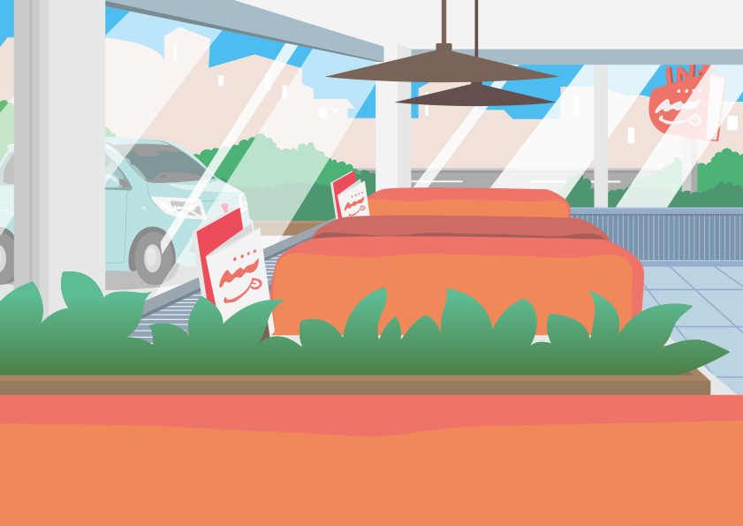

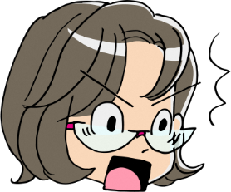

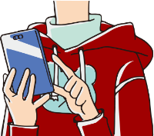
えすえぬえす
し
あ
ひと
③ＳＮＳで知り合った人と
ま
あ
ばしょ
き
ねんれい
せいべつ
しかし、待ち合わせ場所に来たのは、年齢も性別もまったく違う人でした。怖くなったＥさんは、そこから立ち去りました。
ちが
ひと
こわ
た
さ
おも
ぜんぜん
思ってたのと全然
違う人だ最悪・・・
ちが
ひと
さいあく
Ｅさんだよね～！？
岐阜県教育委員会 学校安全課

Slide 5
かんが
④考えてみよう！
どうして「ＳＮＳで知り合った人」を
信じたり、頼ったりしてしまうのでしょうか？
Ｑ
えすえぬえす
し
あ
ひと
しん
たよ
岐阜県教育委員会 学校安全課

Slide 6
えすえぬえす
し
あ
ひと
しん
⑤ＳＮＳで知り合った人を信じてしまう
うそ
あま
ことば
１．嘘のプロフィールや甘い言葉にだまされる
嘘をついて近づき、優しい言葉をかけられることで信じてしまう。
２．ＳＮＳだと気軽に話せる。
ＳＮＳだと、自分のことを詳しく知らない人とでも気軽に何でも話すことができる。
うそ
ちか
やさ
ことば
しん
ＳＮＳで知り合った人を信用しすぎると、
犯罪にまき込まれる可能性があります。
えすえぬえす
し
あ
ひと
しんよう
えすえぬえす
きがる
はな
はんざい
こ
かのうせい
えすえぬえす
じぶん
くわ
し
ひと
きがる
なん
はな
岐阜県教育委員会 学校安全課

Slide 7
えすえぬえす
きけん
⑥ＳＮＳで危険にあわないために
えすえぬえす
つか
とき
き
１．ＳＮＳを使う時のルールを決めておく
ＳＮＳを使う時のルールを家の人と相談して決めておく。
・ダイレクトメールが届いても返事をしない。
・自分のアカウントには、自分のことを詳しく書き込まない
など
えすえぬえす
つか
とき
いえ
ひと
そうだん
き
とど
へんじ
じぶん
じぶん
くわ
か
こ
岐阜県教育委員会 学校安全課

Slide 8
えすえぬえす
きけん
⑥ＳＮＳで危険にあわないために
えすえぬえす
せってい
２．ＳＮＳの「プライバシー設定」をする
自分が使うアカウントにあった設定をしましょう。
・プロフィールを公開する範囲を決める。
・ダイレクトメールの受信する人を決める。
など
じぶん
つか
せってい
こうかい
はんい
き
じゅしん
ひと
き
岐阜県教育委員会 学校安全課

Slide 9
ちゅうい
⑦注意するポイント
！
あいて
ようきゅう
おう
１．相手の要求に応じない
「会おう」「写真を送ってほしい」などと言われても応じてはいけません。
怪しいと思ったら、家の人や先生などに相談しましょう。
あ
しゃしん
おく
い
おう
あや
おも
いえ
ひと
せんせい
そう
だん
岐阜県教育委員会 学校安全課

Slide 10
ちゅうい
⑦注意するポイント
！
もくてき
あ
えすえぬえす
たいめん
つか
わ
２．目的に合わせてＳＮＳと対面を使い分ける
ＳＮＳのように文字だけでは、誤解が生じることがあります。逆に対面は正確に伝えることができます。
ＳＮＳと対面を上手く使い分けましょう。
えすえぬえす
もじ
ごかい
しょう
ぎゃく
たいめん
せいかく
つた
えすえぬえす
たいめん
うま
つか
わ
岐阜県教育委員会 学校安全課

